Slide 1
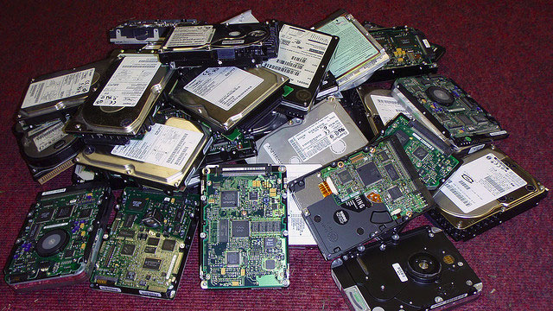
DYSKI TWARDE

Slide 2
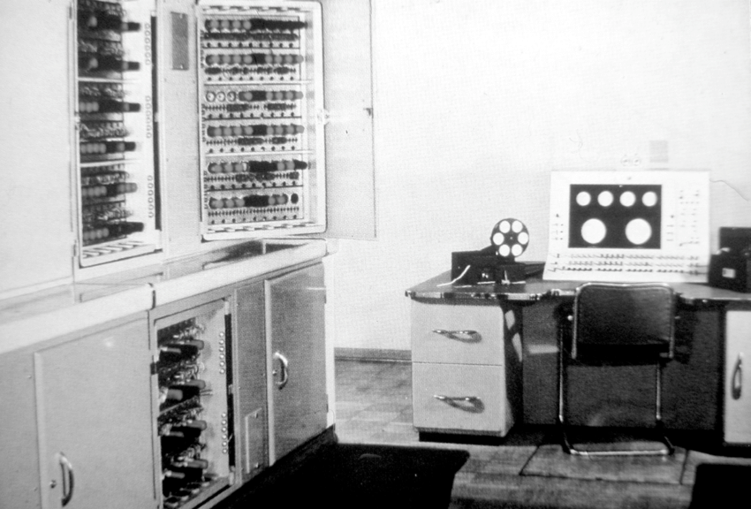
HISTORIA
Dzisiejsze dyski twarde są "dalekimi krewnymi" pamięci bębnowych. Pierwszym seryjnie produkowanym komputerem wyposażonym w tego rodzaju pamięć był Ferranti Mark I z 1951 roku. Dane przechowywane były na pamięci bębnowej o pojemności 650 000 bitów. Komputer zajmował ogromny obszar ok. dwie pięciometrowe szafy i jak na tamte czasy pracował z dużą szybkością. Proste operacje arytmetyczne przeprowadzał w milisekundowym czasie. Znalazł zastosowanie głównie przy projektach naukowo-badawczych oraz przez rząd Stanów Zjednoczonych.

Slide 3
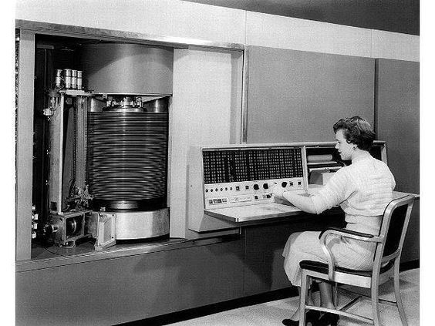
Pierwszy w historii twardy dysk pojawił się w 1957 roku. Wtedy to firma IBM zaprezentowała urządzenie o nazwie RAMAC 350 (Random Access Method of Accounting and Control).Złożony z pięćdziesięciu 24-calowych dysków zespół miał pojemność 5 MB. RAMAC był nie tylko szybszy, ale i pojemniejszy od dotychczasowych rozwiązań opartych na pamięciach bębnowych.
Wzorem dla dzisiejszych dysków twardych były wypuszczone w latach siedemdziesiątych, przez firmę IBM, tzw. Winchestery. Pamięć w tych dyskach była rozłożona 2x30MB. Z tego układu powstała przez analogię do wymiarów gwintu słynnego karabinu, nazwa serii. Talerze tych dysków miały średnicę 14-cali, głowice poruszały się na poduszce powietrznej w

Slide 4
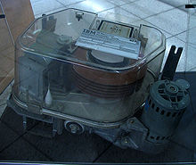
odległości zaledwie 17 mikrocali (około 0,4 mm) od powierzchni nośnika, a wszystkie talerze były umieszczone na wspólnej osi (tzw. wrzecionie dysku). Model 3340 był protoplastą - pod względem konstrukcyjnym - dzisiejszych dysków twardych. Dyski twarde służą przechowywania danych. Jeden z pierwszych modeli twardych dysków IBM

Slide 5
RODZAJE DYSKÓW

Slide 6
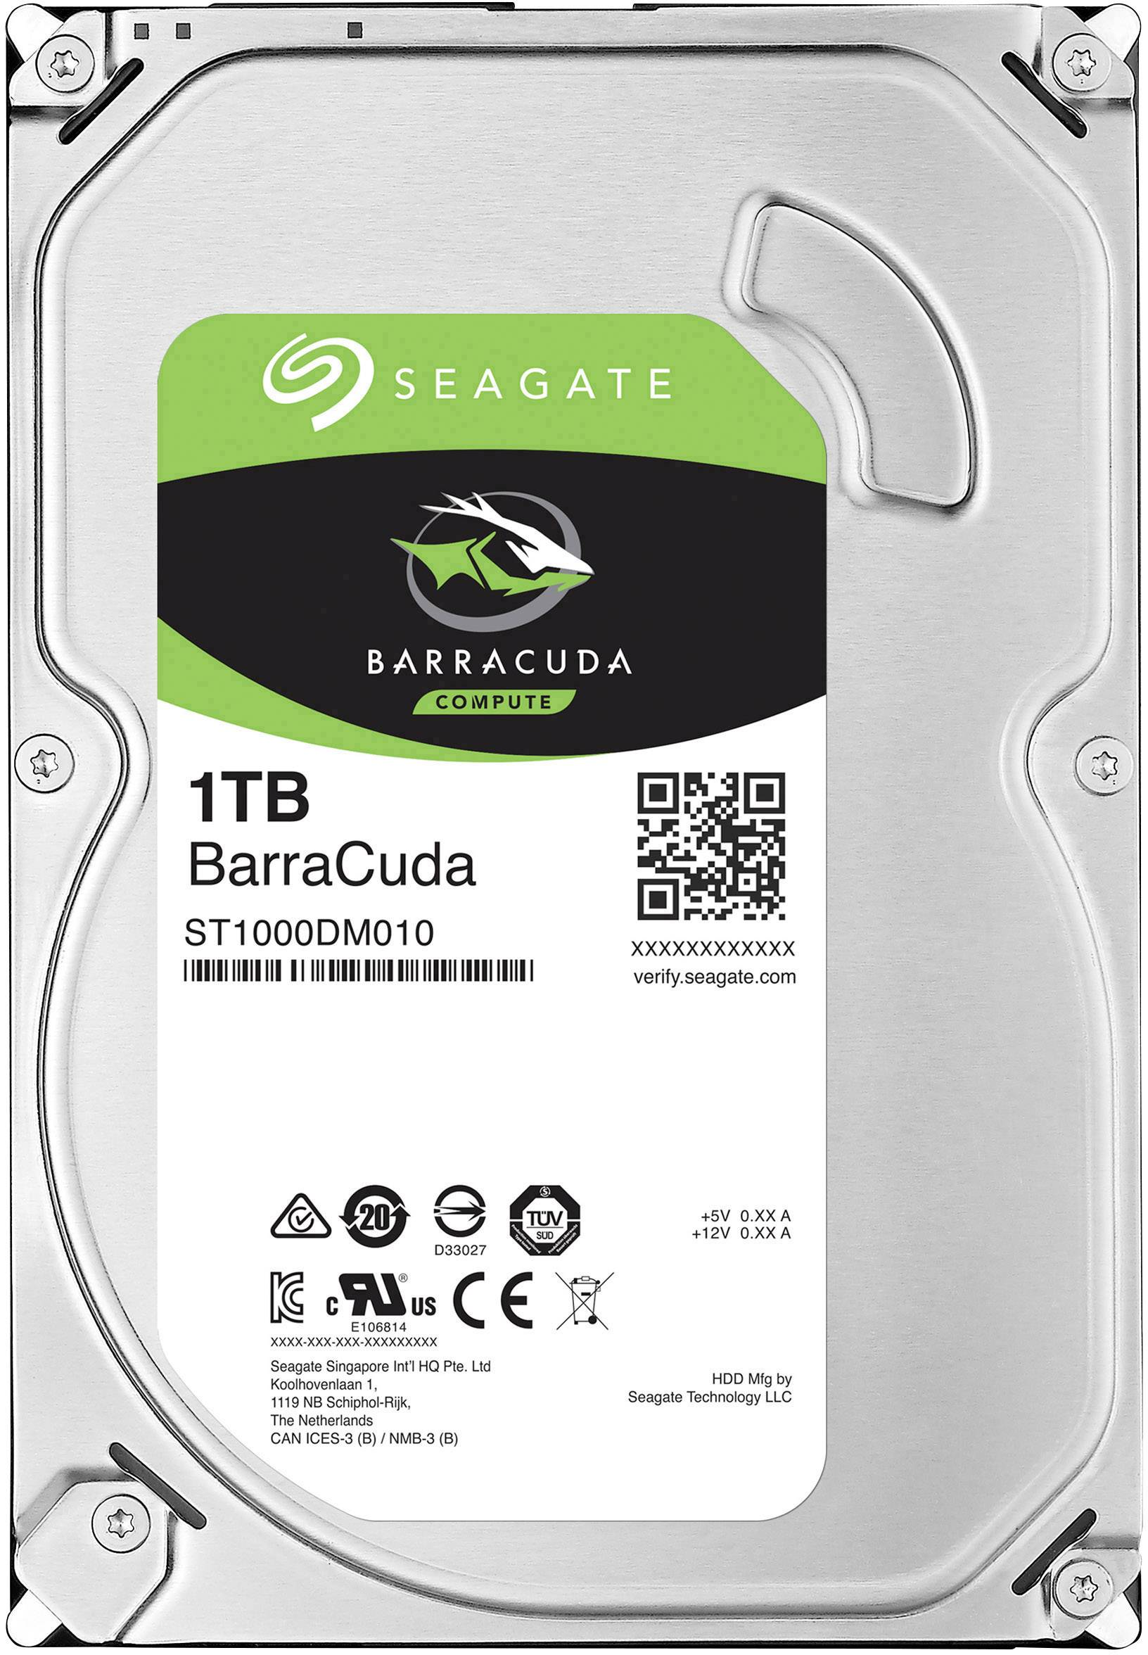
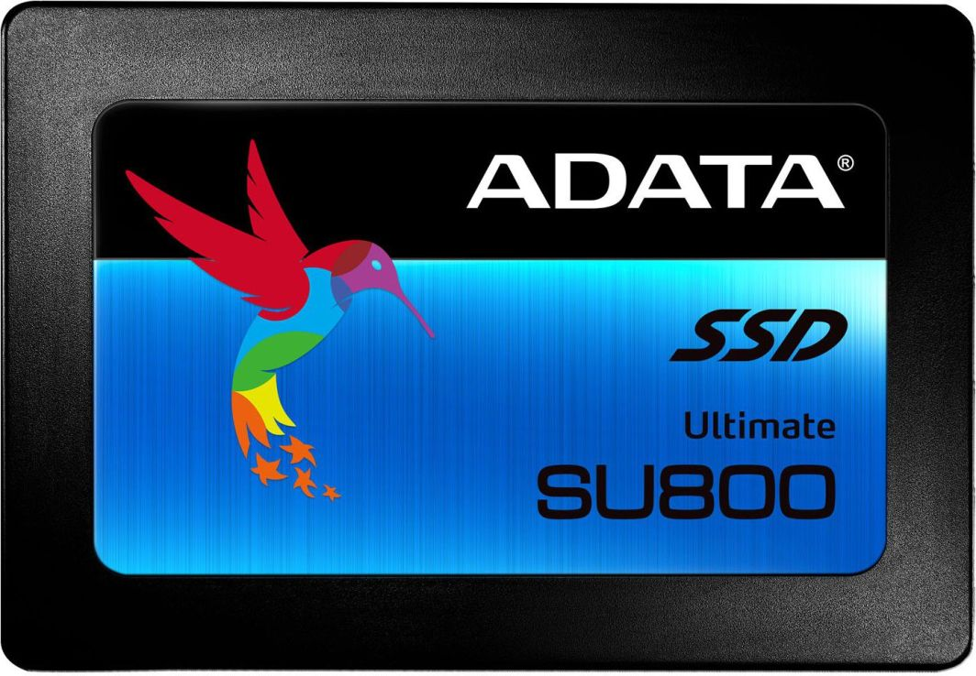
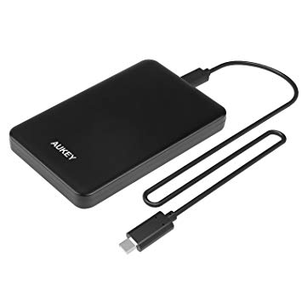
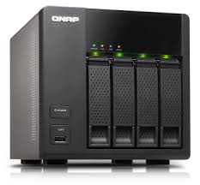
DYSKI HDD
DYSKI SDD
DYSKI PRZENOSINE
DYSKI SIECIOWE
Dysk sieciowy, określany często mianem serwera NAS (ang. Network Attached Storage), to nic innego jak dysk zewnętrzny z kartą sieciową, który możesz podłączyć do routera Wi-Fi zarządzającego ruchem w domowej lub biurowej sieci komputerowej. Dzięki takiemu rozwiązaniu wszystkie urządzenia podłączone do tej sieci (metodą kablową lub bezprzewodową) mogą swobodnie korzystać z zasobów dysku sieciowego i nadal bezpiecznie przechowywać na nim dane.
Dyski SSD działają na zupełnie innej zasadzie, niż dyski magnetyczne. Nie znajdziemy w nich żadnych ruchomych części. W nośnikach tego rodzaju dane zapisywane są na kościach flash. Dzięki temu charakteryzują się one cichszą pracą oraz dużo większą odpornością na uszkodzenia mechaniczne. Ich bardzo ważną cechą jest również szeroki zakres temperatur pracy, co w przypadku dysków magnetycznych nigdy nie było dużym atutem.
Dyski HDD to klasyczne dyski talerzowe nazywane również magnetycznymi oferujące dużą pojemność za niewielką cenę, ale również mniejszą prędkość zapisu i odczytu w porównaniu do nowocześniejszych dysków SSD. Należy również pamiętać, że ze względu na ruchome części mechaniczne, dysk twardy HDD jest bardziej podatny na uszkodzenia mechaniczne. Dotyczy to zwłaszcza dysków zewnętrznych, które często przenoszone mogą ulec uszkodzeniu w wyniku na przykład upadku na twardą powierzchnię.
Dysk przenośny, dysk zewnętrzny – małogabarytowe urządzenie pamięci masowej podłączane do komputera przez interfejs USB, IEEE 1394, eSATA lub COM. Służy do przechowywania kopii zapasowych lub jako magazyn plików niemieszczących się na dysku twardym albo do przenoszenia danych między komputerami.

Slide 7
BUDOWA DYSKÓW

Slide 8
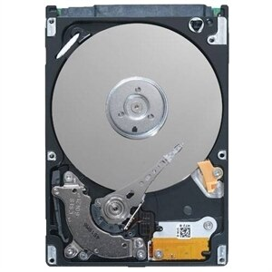
BUDOWA DYSKU HDD
DYSKI
NAPĘD
GŁOWICA
RAMIE GŁOWICY
SIŁOWNIK
UKŁAD
POZYCJONOWANIA GŁOWICY

Slide 9
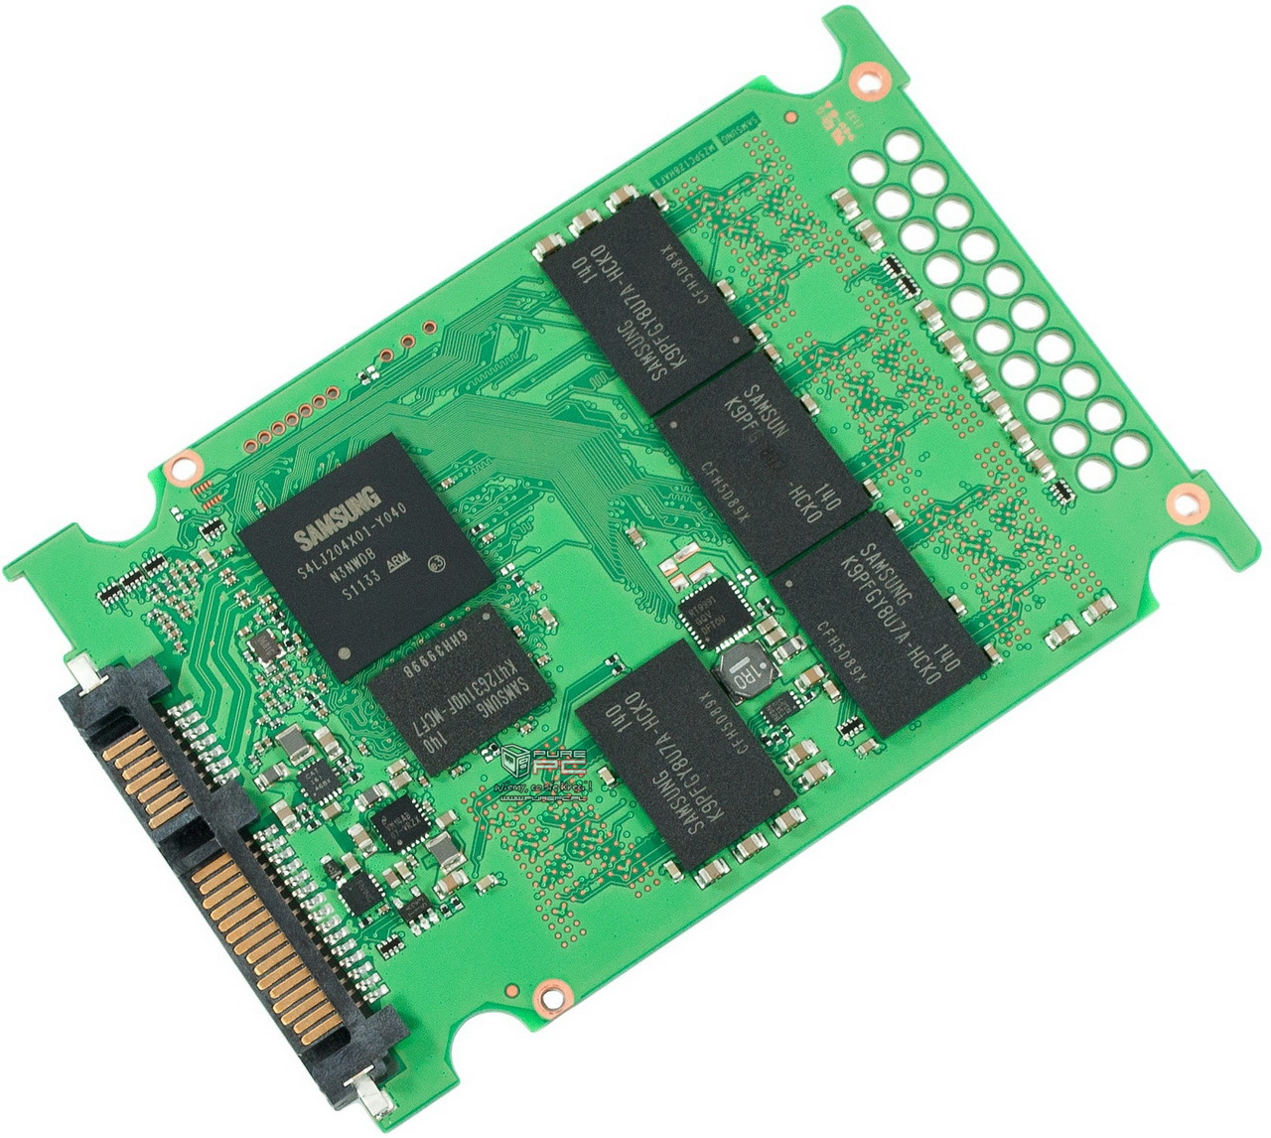
BUDOWA DYSKU SSD
PAMIĘĆ FLASH
KONTROLER
Pamięć
podręczna

Slide 10
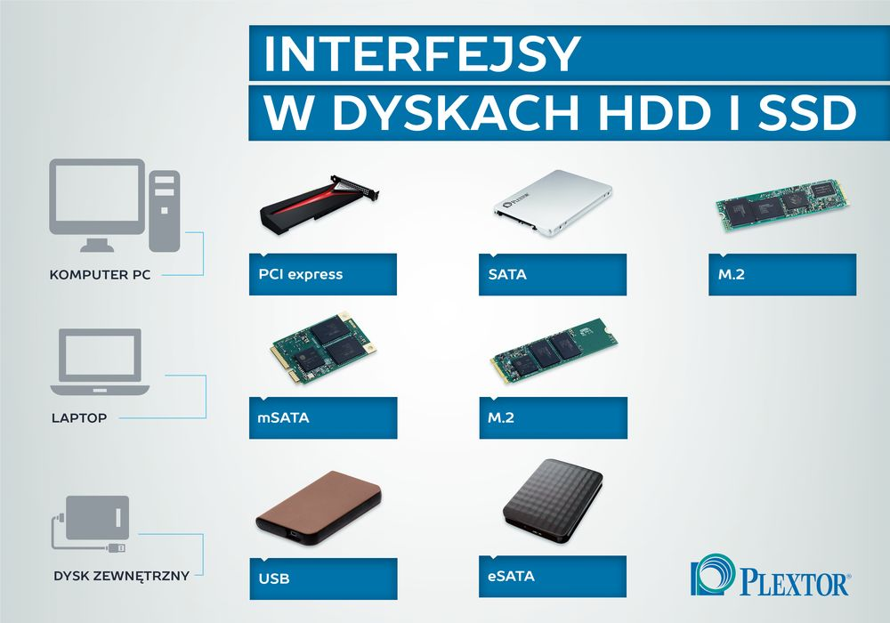

INTERFEJSY W DYSKACH HDD I SSD
INTERFEJSY DYSKÓW TWARDYCH
PCI EXPRESS
SATA
M.2
mSATA
M.2
USB
eSATA

Slide 11
Dziękuje za uwagę
Jakub Gęborys

